Slide 1
Resultados de la semana en curso y programación de la semana 37 de 2016 V2
09/09/2016
1
1
Notes:
1

Slide 2
Resultados de la semana en curso:
Comentarios generales
09/09/2016
2
2

Slide 3
Resumen semana actual N° 36
El despacho durante la semana ha sido con los generadores auto despachados y recursos hidráulicos.
A partir del martes de declaro riesgo de vertimiento en el SIN debido a un aumento de aportes de las centrales hidráulicas y de la generación eólica.
Se realizaron ofertas de energía a CAMMESA durante toda la semana la que no fue aceptada.
El día lunes se abrieron vertederos en Baygorria, el miércoles en Palmar y esta previsto para el viernes verter en Bonete.
A los efectos de no entrar en una situación de riesgo de vertimiento en SG se redujo generación del río Negro como forma de reducir dicho riesgo.
En algunas madrugadas fue necesario reducir la generación eólica previéndose además que a partir de mañana Salto Grande deba generar a pleno inclusive antes que la generación eólica.

Slide 4
Perspectivas para la semana 37
A la fecha los pronósticos de precipitaciones son escasos y dispersos dependiendo del modelo consultado.
Se prevé que las demandas continúen siendo bajas principalmente durante el fin de semana donde la temperatura ascenderá levemente.
Se prevé una semana con una generación eólica media.
En las condiciones actuales y de acuerdo a las consultas realizadas a CAMMESA, no se prevé que se exporte durante la semana.
En vista de la evolución de cotas previstas en función de los aportes calculados sin lluvias y la generación eólica prevista se continua con la declaración de riesgo de vertimiento.

Slide 5
Modelos
Todas las corridas se realizaron con aportes sin lluvias.
Ninguna de ellas exporta.
CPC:
No se corrió debido a la declaración de riesgo de vertimiento
SIMSEE:.
El caso libre con horizonte de una semana con MP sin exportación genera con los recursos auto despachados, Palmar a pleno y cierra las demanda con Salto y Bonete, dejando las cotas de estos lagos en 34.50m y 80.60m respectivamente. Exportando 34 GW/h

Slide 6
DESPACHO PROPUESTO
En vista de lo anterior, el despacho propuesto el siguiente:
Auto despachados.
Salto hasta pleno.
Río Negro cerrando la demanda con vertederos abiertos.
Térmico de ser necesario por potencia.

Slide 7
Resultados de la semana en curso:
Comparación ejecutado-programado
.
09/09/2016
7
7

Slide 8
Datos globales semanales (jueves)

Slide 9
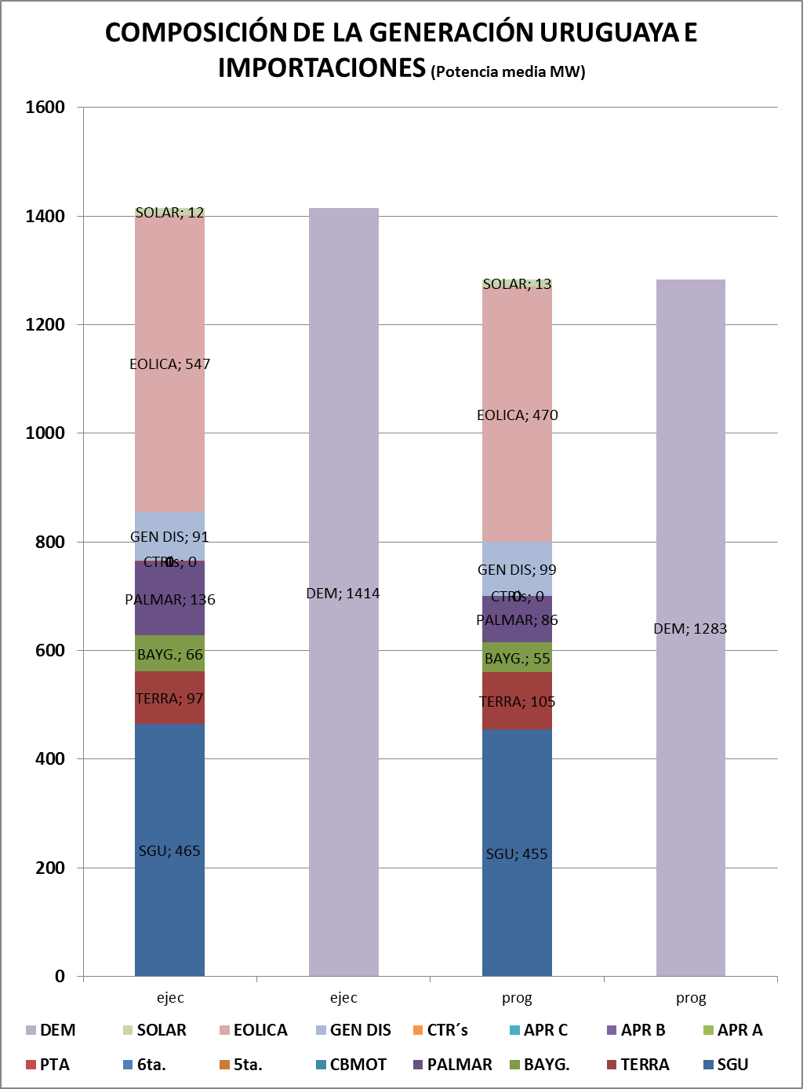
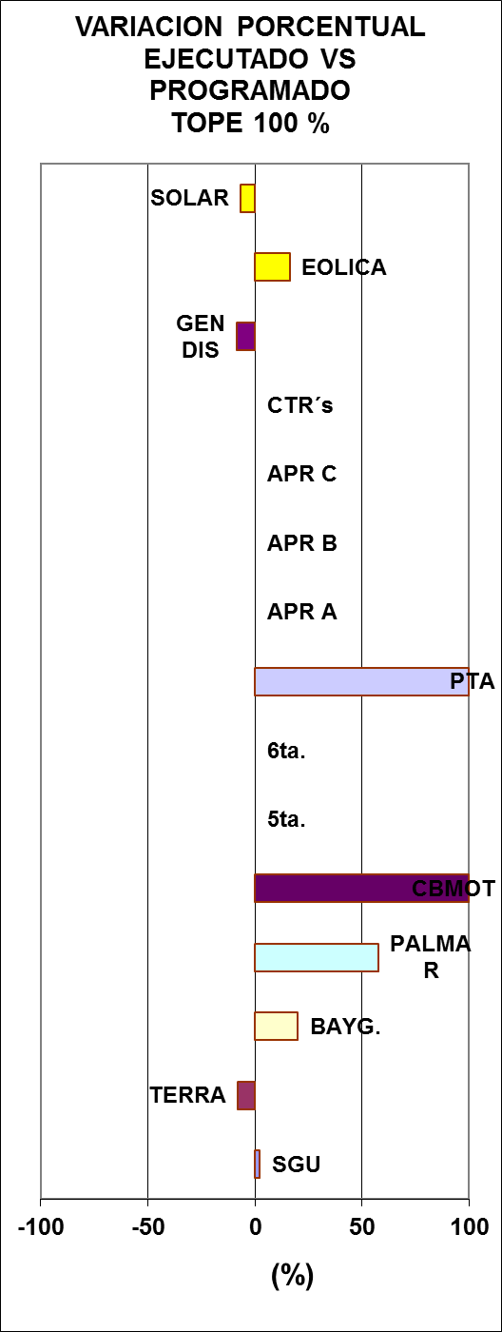
Datos globales semanales (miércoles) Comparación previsto-ejecutado producción

Slide 10
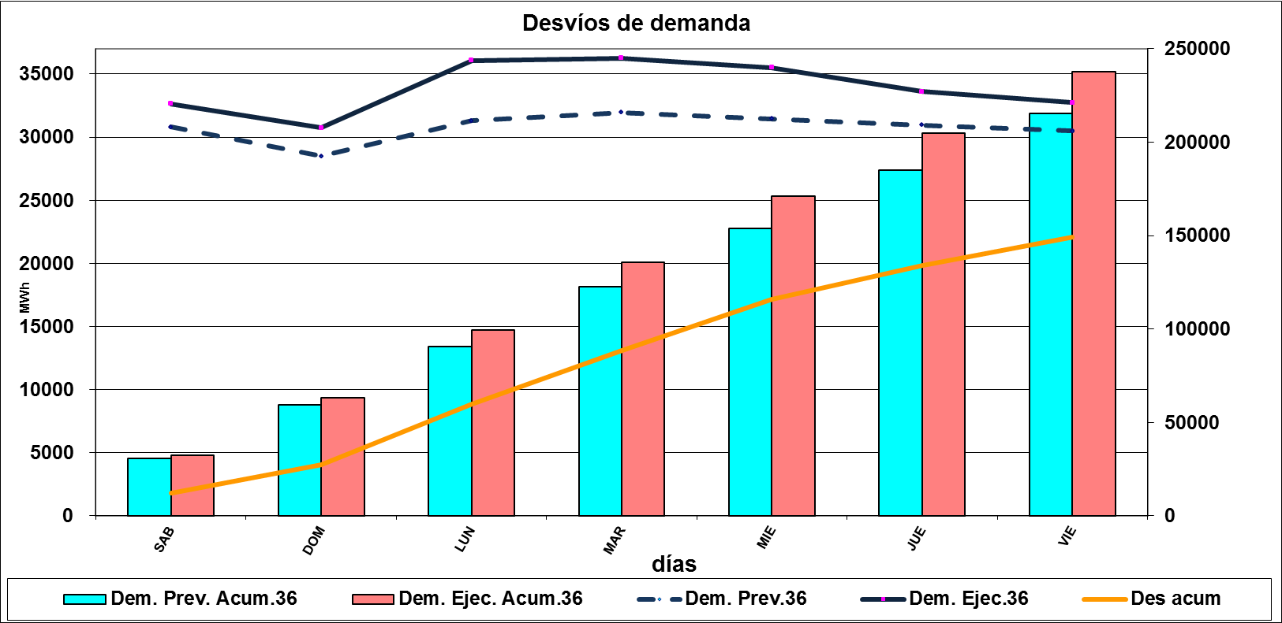
Evolución de la demanda

Slide 11
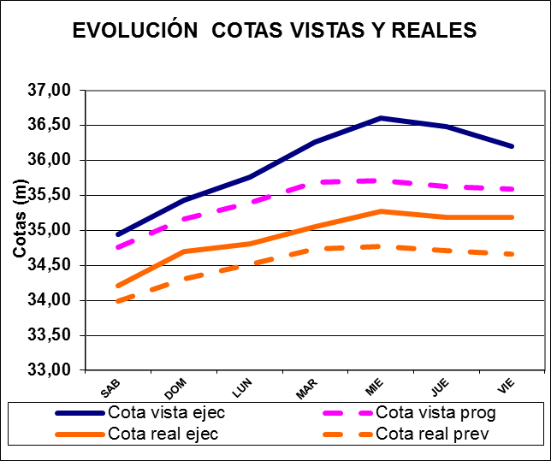
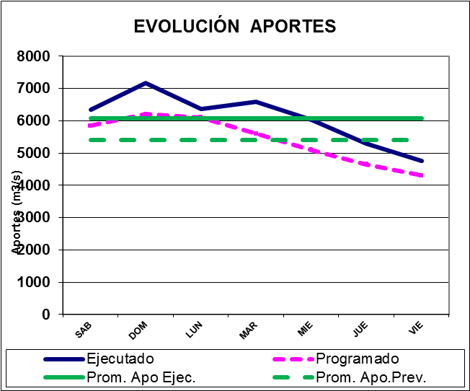
COMPARATIVO DE APORTES DE CENTRALES HIDRAULICAS
SALTO GRANDE

Slide 12
RIO NEGRO

Slide 13
Previsión aportes Salto Grande (Fuente CTM, martes)

Slide 14
Semana próxima
09/09/2016
14
14

Slide 15
Previsiones de generación eólica fecha 02/09 (jueves)

Slide 16
Previsiones de generación eólica fecha 09/08 (viernes)

Slide 17
Previsión temperaturas (Accuweather, viernes)

Slide 18
Precipitaciones previstas para los próximos días, Fuente INMET (actualizado viernes)

Slide 19
Previsión precipitaciones acumuladas INMET y CPTEC (viernes)

Slide 20
Programación semanal
2016-37
09/09/2016
20
20
Notes:
20

Slide 21
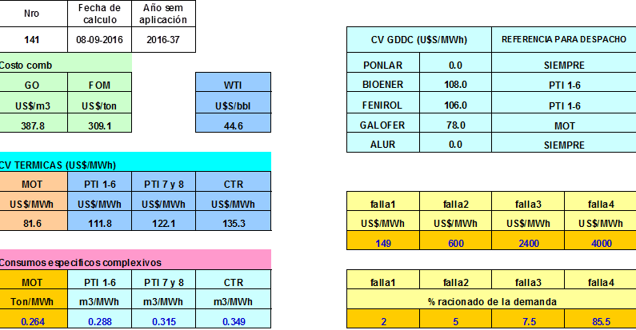
COSTO GENERACIÓN TÉRMICA

Slide 22
MODELOS

Slide 23
Mediano plazo, OPERGEN
No se corrió OPERGEN por declaración de riesgo de vertimiento

Slide 24
Corto plazo, SimSEE libres horizonte una semana

Slide 26
Programa de generación de la semana 37/16:
09/09/2016
26
26

Slide 27
Programa semanal (miércoles)

Slide 28
Datos energéticos diarios

Slide 29
Datos hidráulicos diarios

Slide 30
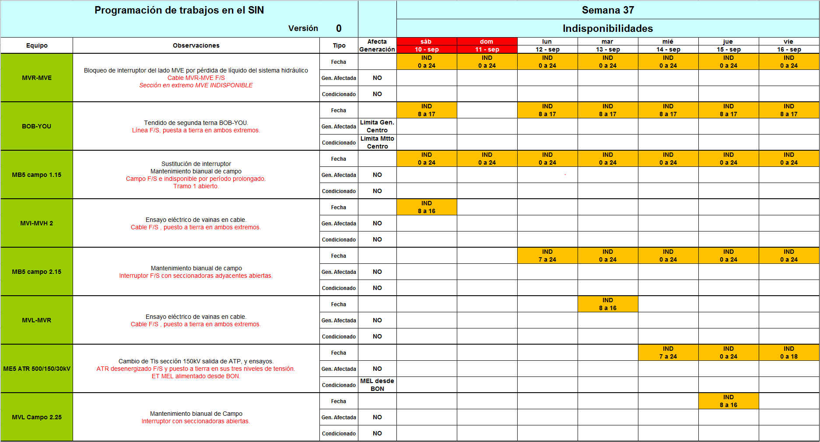
Principales trabajos en la red

